Slide 2


Presentación
Estimadas maestras y maestros:
Hoy se busca transformar al CTE en una Comunidad de Aprendizaje centrada en los retos, situaciones y problemáticas que emergen en la práctica cotidiana de la docencia. En la tarea de enseñar se superponen múltiples aspectos de la vida del aula, la escuela y la comunidad.
Formar y consolidar una Comunidad de Aprendizaje lleva tiempo, para quienes estamos obligados a crear las condiciones que favorecen el trabajo colaborativo esta tarea nos implica acercar múltiples y diversos dispositivos que contribuyan a fortalecer las capacidades institucionales de cada escuela. Para los colectivos docentes, asumir su participación en la Comunidad de Aprendizaje como una necesidad para el desarrollo de su trabajo educativo es un proceso personal que se alimenta de las interacciones que se generan en la propia comunidad. En la medida en que lo que ahí se dialogue y se comparta tenga sentido para las maestras y los maestros, se fortalecerá y diversificará la propia comunidad.
El reto inicial para cada CTE es definir lo que es esencial para su colectivo, en función de su tarea docente, y desde ahí empezar la transformación. La propuesta para las Sesiones Ordinarias del Consejo Técnico Escolar del ciclo 2025-2026, busca ofrecer más condiciones para el ejercicio de la autonomía profesional, mayor flexibilidad para que los colectivos aborden los asuntos pedagógicos que son más relevantes para su realidad y contexto, así como más posibilidades para profundizar en los temas que decidan.
La Ley General de Educación, en su Artículo 14, Fracción I, concibe a la escuela como “un centro de aprendizaje comunitario en el que se construyen y convergen saberes, se intercambian valores, normas, culturas y formas de convivencia en la comunidad y en la Nación” (SEGOB, 2019).
El reposicionamiento de lo nacional como nuestro espacio común adquiere sentido en la construcción de comunidades fuertes y democráticas a partir de la diversidad de condiciones personales, sociales, culturales y económicas que se expresan en cada colectivo.
En el ámbito educativo, las Comunidades de Aprendizaje se manifiestan en diferentes dimensiones de la vida escolar: en el entramado de los procesos de enseñanza y aprendizaje, en las relaciones interpersonales que se generan en la convivencia cotidiana entre niñas, niños y adolescentes y entre sus familias, entre colectivos docentes que establecen redes de intercambio acerca de proyectos y propuestas de carácter educativo.

Slide 3
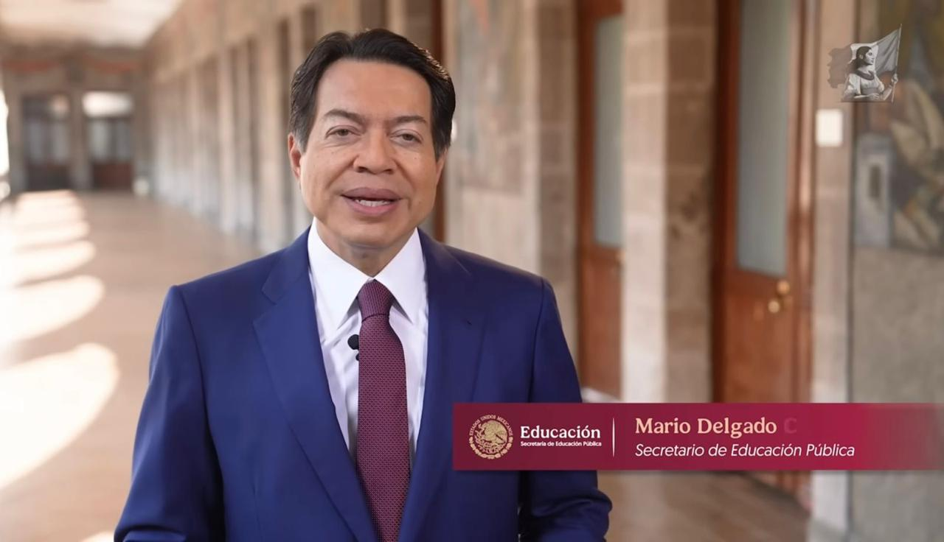
Propósitos
Mensaje del Secretario de Educación Pública.
1
Analizar características de las Comunidades de Aprendizaje para identificar qué rasgos están presentes en el CTE y cuáles es necesario fortalecer.
Avanzar en la definición de los objetivos, metas y acciones del Programa de mejora continua de la escuela.
2
3
Decidir el itinerario del Consejo Técnico Escolar para el ciclo escolar 2025- 2026.

Slide 4



EL CONSEJO TÉCNICO ESCOLAR
COMO COMUNIDAD DE APRENDIZAJE
El CTE tiene entre sus propósitos: generar espacios de formación entre maestras y maestros; contextualizar los contenidos de los Programas Sintéticos; planear, implementar y dar seguimiento al Proceso de Mejora Continua; y deliberar sobre el currículo en función de las condiciones específicas de cada escuela.
¿Cómo podemos transformar nuestro CTE a una comunidad de aprendizaje?
¿Qué hace que una escuela pueda considerarse como una comunidad profesional de aprendizaje?
YO APORTO

Slide 5
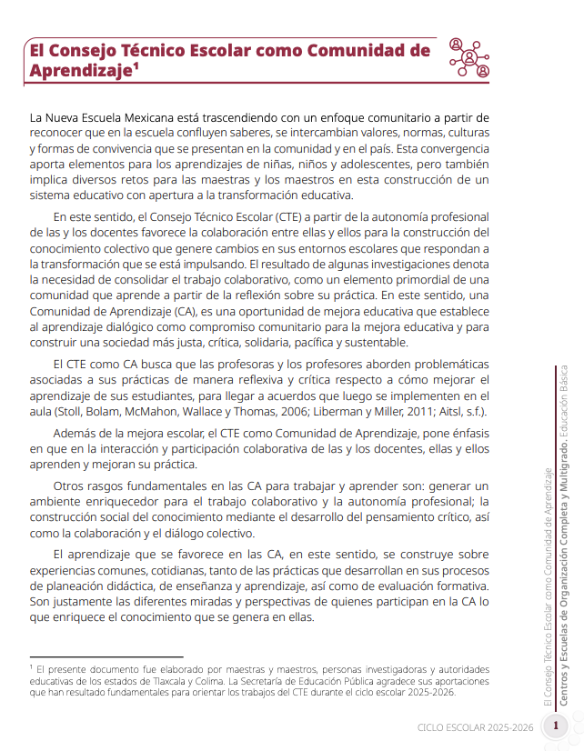
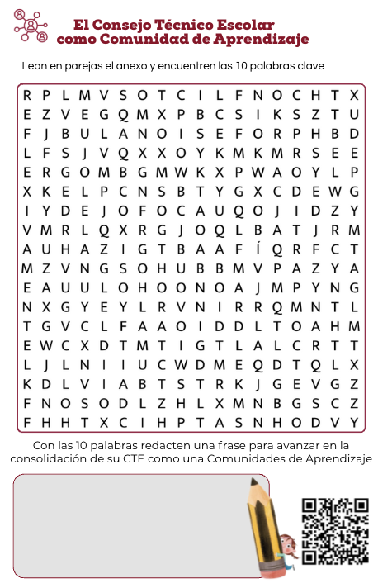
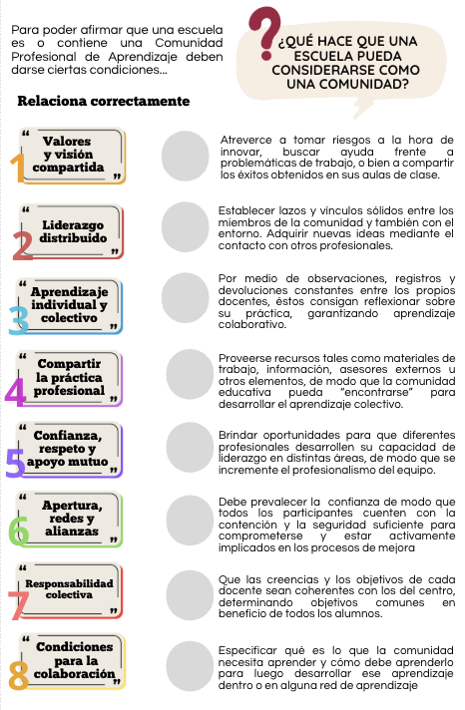
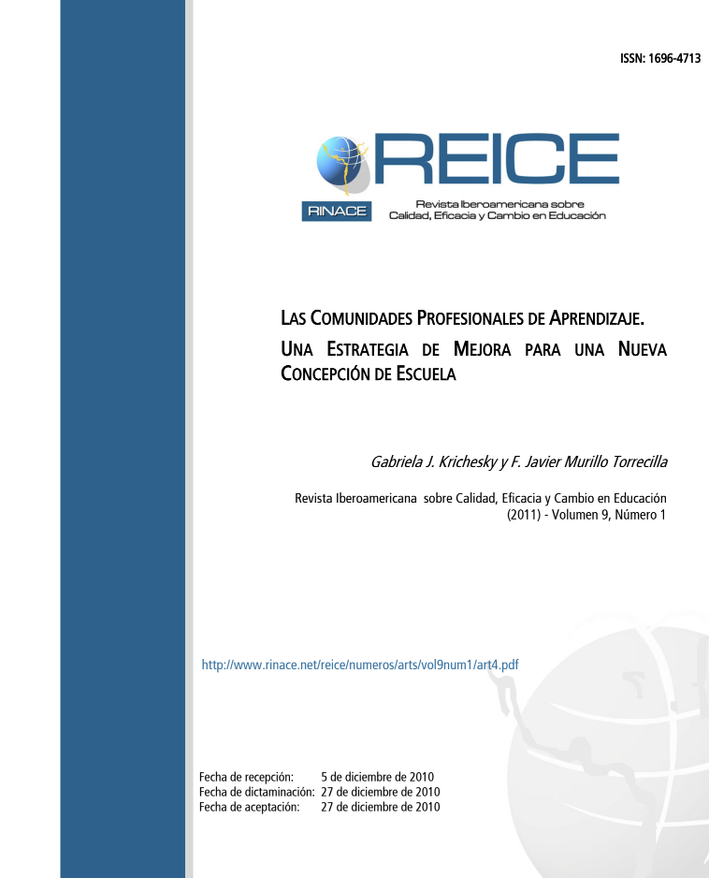



LAS COMUNIDADES DE APRENDIZAJE
ANTE EL RETO DE LA MEJORA ESCOLAR
El trabajo en comunidad nos reta a romper con la individualidad y transitar hacia la oportunidad de mirar juntos la realidad desde la diversidad, dialogar reflexivamente, construir un lenguaje común, imaginar el futuro y trabajar juntos para su construcción (CEMEJ, 2021).
¿Qué retos tenemos para transformar nuestro CTE
a una comunidad de aprendizaje?
Analicemos
los materiales
en colegiado

Slide 6
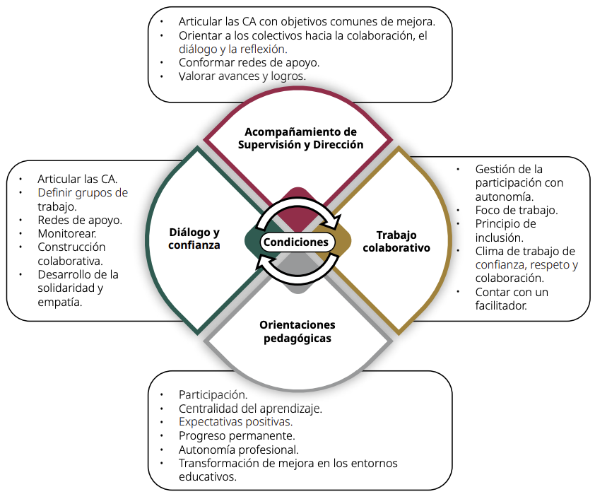

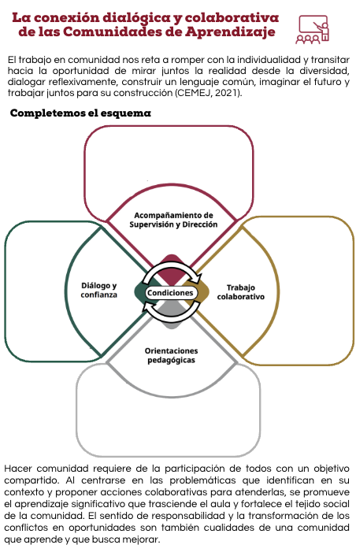
LA CONEXIÓN DIALÓGICA Y COLABORATIVA
DE LAS COMUNIDADES DE APRENDIZAJE
El diálogo colectivo, entre docentes debe ser una interacción crítica y continua, mediante el cual se comparten ideas, conocimientos, experiencias, razonamientos, aciertos, desaciertos, recomendaciones, sugerencias, anécdotas, entre otros, con la intención de que se cuestionen (se hagan preguntas), argumenten sus ideas, debatan sobre los temas de su interés, se genere intercambio para contrastar puntos de vista y donde se valore a cada persona y sus aportaciones. Este diálogo junto con el trabajo colaborativo, así como las orientaciones pedagógicas que promueva el personal con funciones de acompañamiento, son los pilares para transitar a una CA.

Slide 7
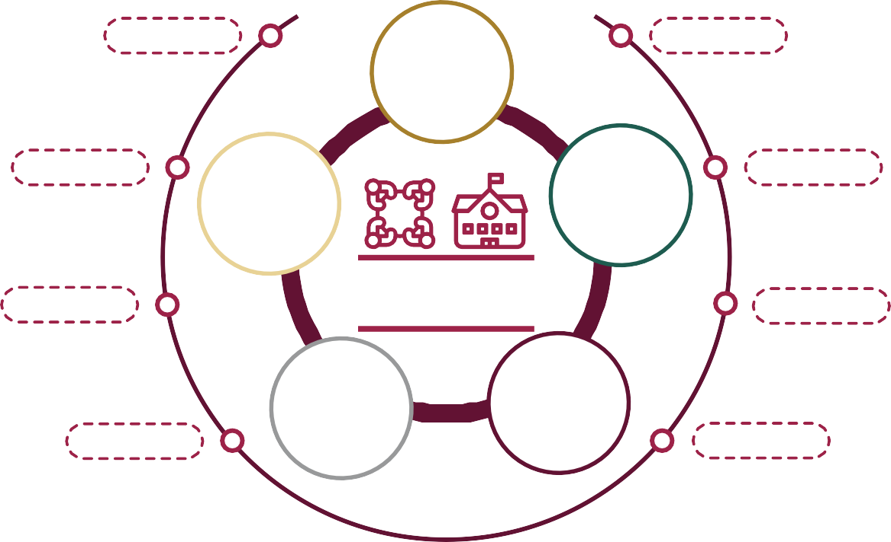
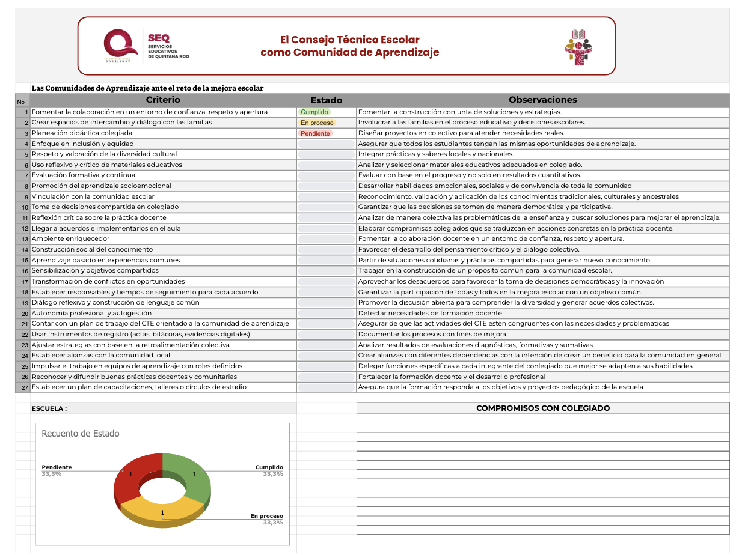

Consolidación del Consejo Técnico Escolar como Comunidad de Aprendizaje
Con base en lo anterior, y como parte de la consolidación de la NEM, para el ciclo escolar 2025-2026 cada CTE definirá su Itinerario.
Octava sesión
Plan
de Estudio 2022
Primera sesión
Séptima sesión
Contenidos nacionales que dan sentido
al CTE
Segunda sesión
Autonomía profesional
Consejo
Técnico Escolar
Sexta sesión
Tercera sesión
Características sociales y necesidades educativas de la comunidad
Formación Situada
Quinta sesión
Cuarta sesión
Lo decidiremos
EN COLEGIADO
más tarde

Slide 8


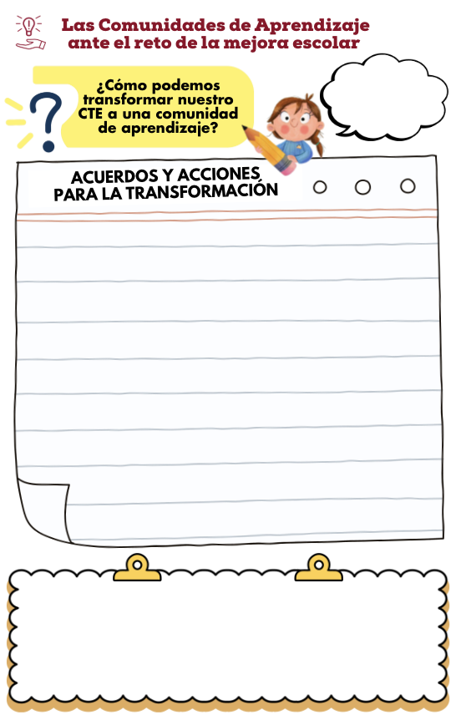
ACUERDOS PARA LA TRANSFORMACIÓN DEL CTE
COMO COMUNIDAD DE APRENDIZAJE
A partir de sus características cada colectivo determinará las acciones de sensibilización, fortalecimiento y consolidación que los lleven a transformar su CTE en Comunidades de Aprendizaje, en un ritmo determinado por los docentes.
Redacten acuerdos y acciones determinadas en colectivo para la transformación de su CTE como Comunidad de Aprendizaje.
Acuerdos
..
..
..
..
..
..

Slide 9
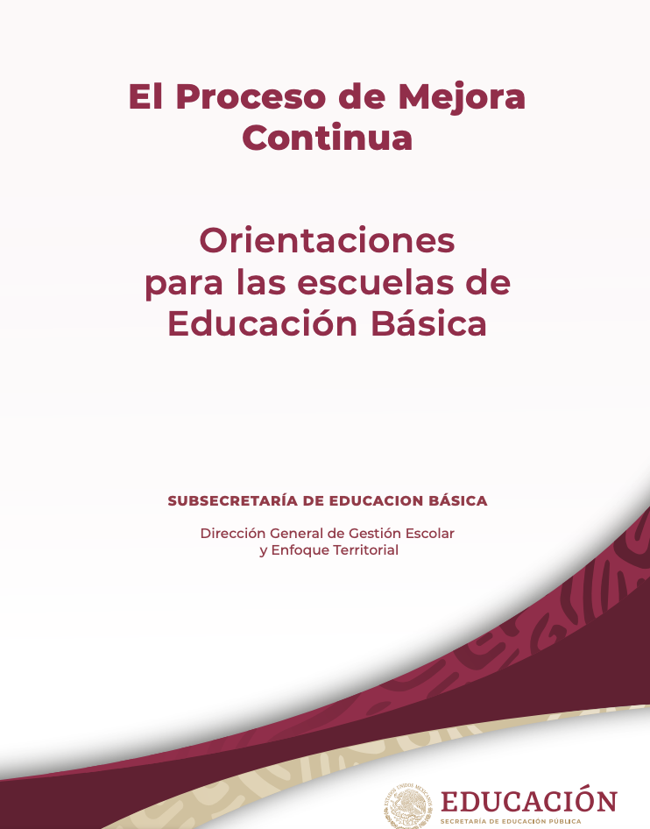

SEGUIMIENTO AL PROCESO DE MEJORA CONTINUA
Para avanzar en la planeación del Programa de Mejora Continua de su escuela es importante que retomen del diagnóstico socioeducativo los ámbitos considerados para acordar y definir los objetivos, las metas y acciones.
Es un documento que marca el rumbo a seguir para que el colectivo y la comunidad escolar conozcan qué se hará, cómo lo harán y quienes intervendrán.
Es una herramienta de gestión escolar en la cual se expresan las voluntades, experiencias y expectativas compartidas del colectivo docente y de la comunidad escolar sobre la escuela que desean.
Organiza y articula los recursos disponibles para lograr lo que se propongan cambiar o mejorar.
Surge del compromiso de toda la comunidad escolar para impulsar la Mejora y no para responder a la solicitud de alguna autoridad o instancia externa.
Si es solicitado por alguna autoridad, debe ser solo con fines de acompañamiento.

Slide 10
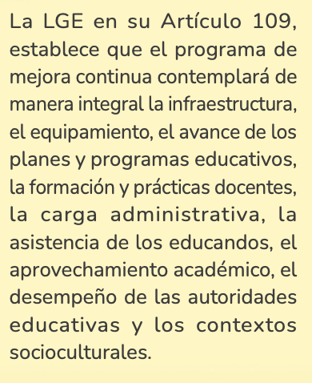
Ámbitos del Programa de Mejora Continua
Los ámbitos son áreas clave de la vida escolar que se analizan para la mejora continua:
Aprovechamiento Académico y Asistencia de los Alumnos: Se centra en el rendimiento académico de los estudiantes, incluyendo la lectura, escritura, cálculo mental, estado emocional, estado de salud y asistencia.
Prácticas Docentes y Directivas: Evalúa la calidad y efectividad de las prácticas de enseñanza y liderazgo dentro de la escuela.
Formación Docente: Aborda las necesidades de desarrollo profesional de los maestros, sus conocimientos, habilidades y valores.
Avance de los Planes y Programas Educativos: Se refiere al cumplimiento y la correcta aplicación de los contenidos curriculares y los planes de estudio.
Participación de la Comunidad: Involucra la colaboración y el compromiso de padres de familia, tutores y la comunidad en general para apoyar la educación.
Desempeño de la Autoridad Escolar: Se enfoca en el liderazgo y la gestión de la dirección escolar y otras autoridades.
Infraestructura y Equipamiento: Considera las condiciones de las instalaciones escolares, el mobiliario y los recursos tecnológicos.
Carga Administrativa: Analiza la cantidad y efectividad de las tareas administrativas que afectan la labor educativa.
Los ámbitos son referentes que permiten ubicar los aspectos sociales, culturales, pedagógicos, organizativos, administrativos y de gestión que requieren la intervención de los actores de la comunidad escolar y de acciones específicas para su mejora.

Slide 11
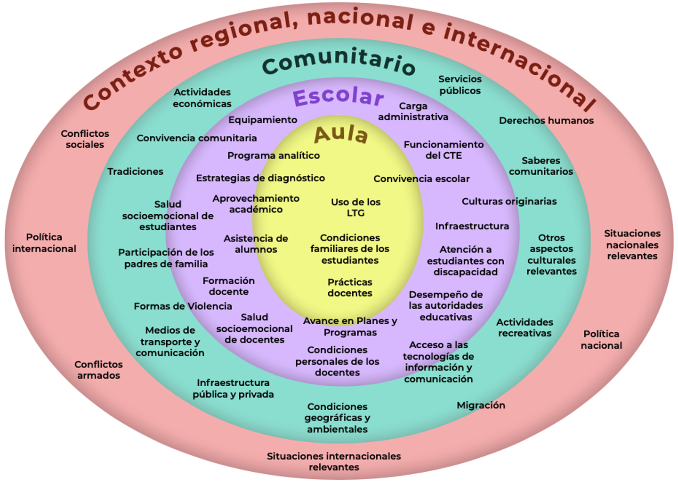
Diagnóstico socioeducativo de la escuela
El diagnóstico socioeducativo implica revisar múltiples dimensiones de la realidad escolar
Algunos ámbitos pueden ser considerados para iniciar el diálogo y la reflexión, pero que la escuela puede seleccionar, ampliar, modificar o adaptar a sus necesidades y condiciones. La intención es que analice aquellos que afectan positiva o negativamente la consecución de sus propósitos y en los que tenga posibilidades de intervención (SEP, 2023).

Slide 12




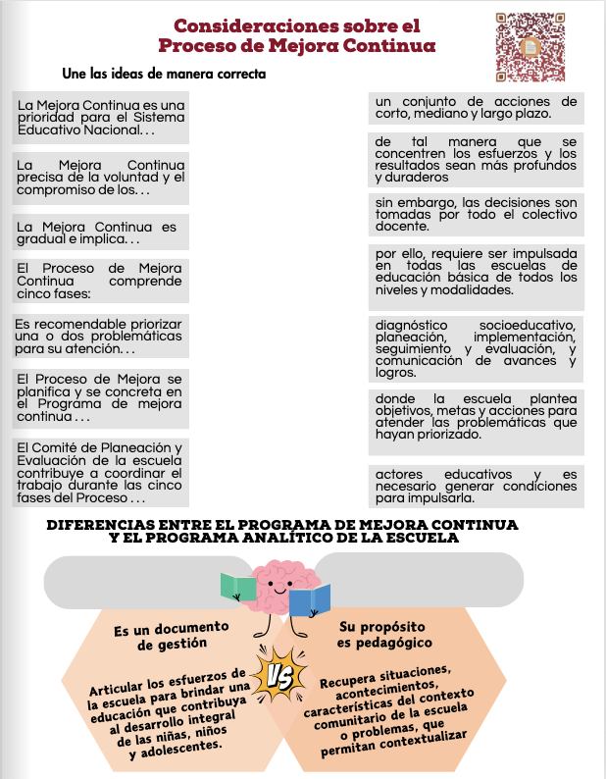
PROGRAMA DE
MEJORA CONTINUA
PROGRAMA
ANALÍTICO
Es un documento de gestión
Parte de la lectura
crítica de la realidad
que se concreta en el
diagnóstico socioeducativo
de la escuela.
La información que se obtiene sirve para tomar decisiones en dos campos de acción que se relacionan y complementan
Programa de mejora continua
Se ajusta
a lo largo del
ciclo escolar.
Programa Analítico
Recordemo algunas características
Su propósito es pedagógico

Slide 13
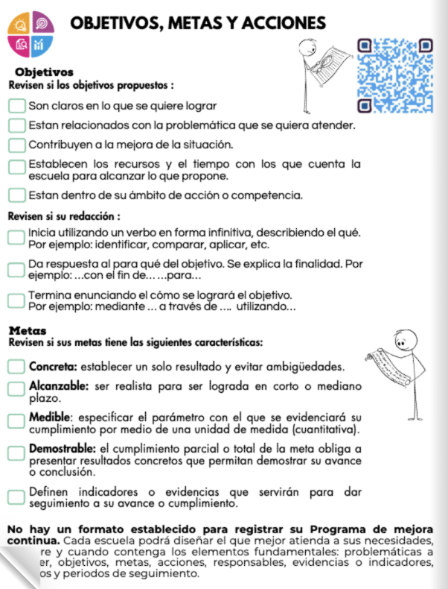
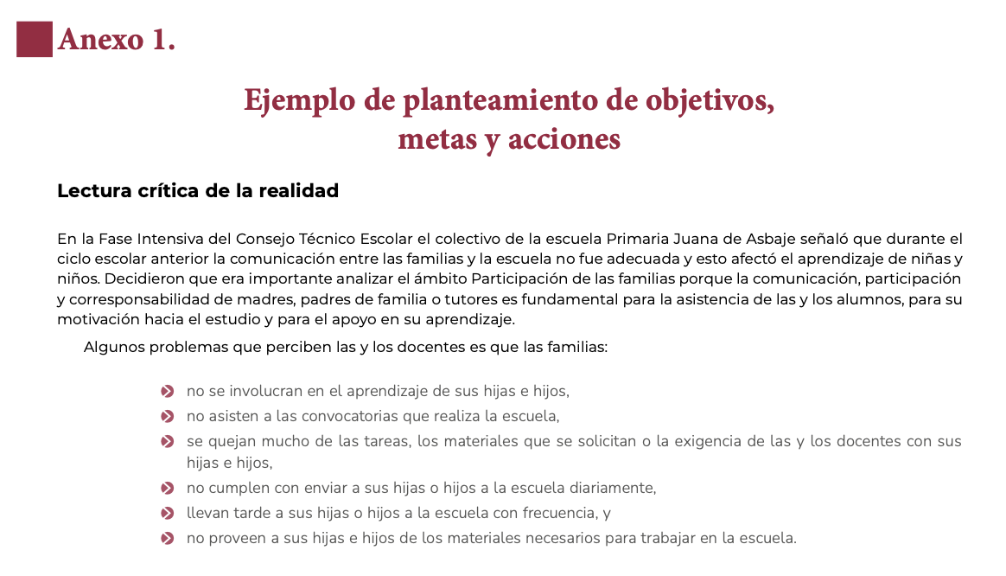
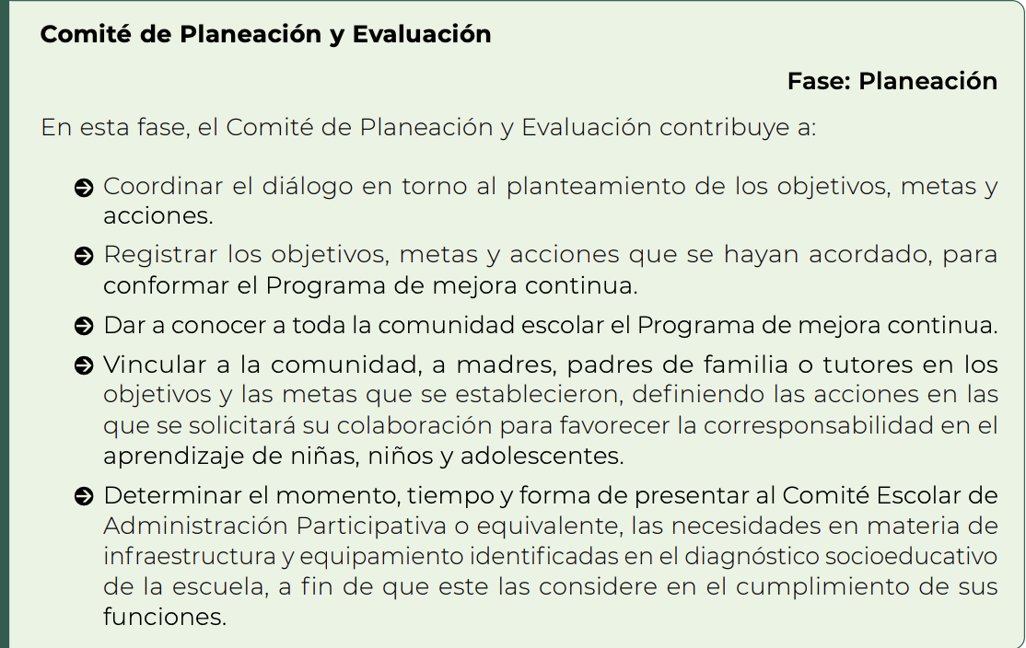
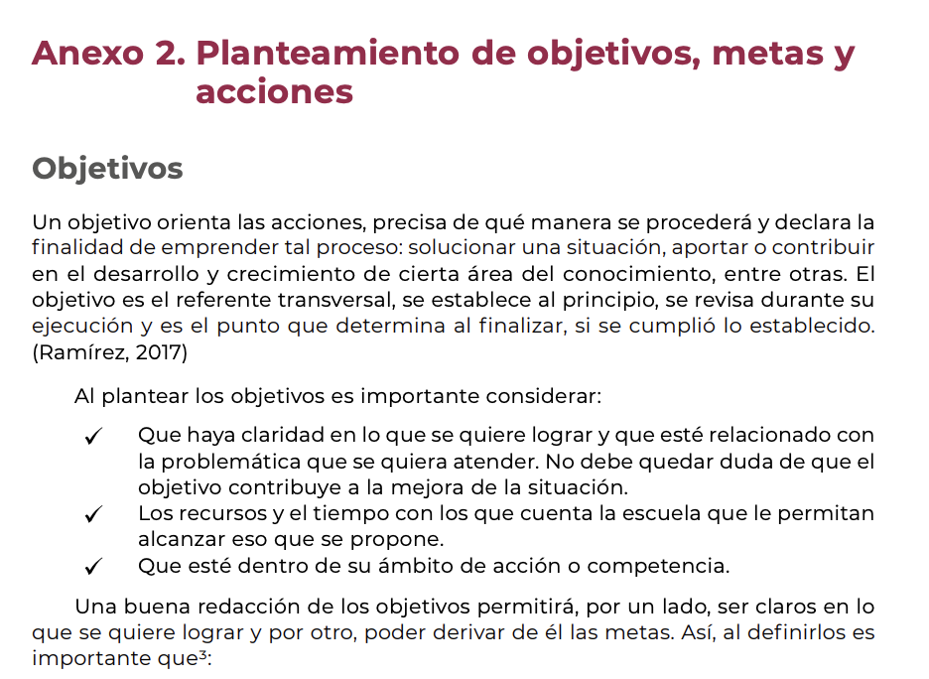
PLANEACIÓN
Para avanzar en la planeación de su Programa de Mejora Continua, se sugiere retomar una o dos problemáticas prioritarias, cuya atención sea clave para construir una cultura de colaboración y mejora continua en su escuela.
Lo más importante es que su planeación sea clara y viable, además de que sea
conocida por todos.

Slide 14

Itinerario del Consejo Técnico Escolar
Ciclo Escolar 2025-2026
El Itinerario de los Consejos Técnicos Escolares se organizará a partir de tres ejes de acción:
Conformar CA en el seno de los CTE, a través de la formación situada
Dar sentido a cada sesión del CTE con contenidos del Plan 2022 y la NEM, definidos por la SEP o el colectivo docente
Adecuar contenidos
a la realidad social
y educativa de la comunidad
A partir del ejercicio de su autonomía profesional, los colectivos docentes trazarán el sentido de cada sesión de CTE en el horizonte de transformación educativa que propone la NEM, enlazaran las temáticas a abordar con las necesidades y características de su escuela y su comunidad.

Slide 15
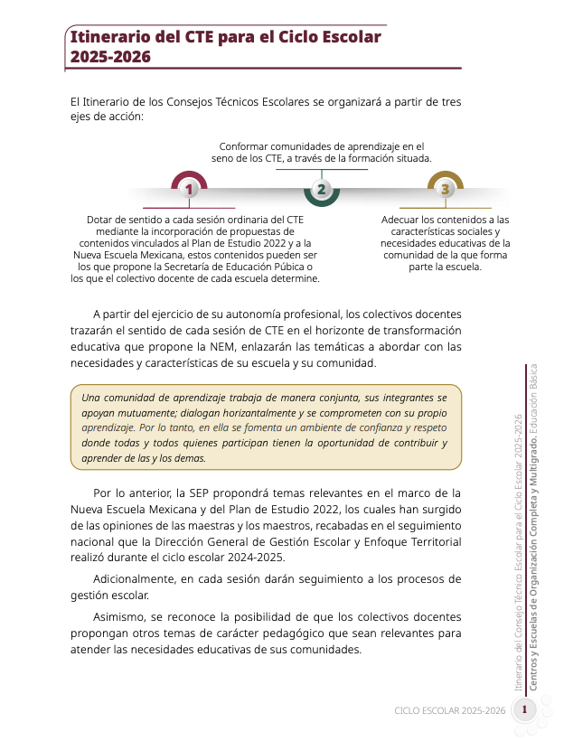
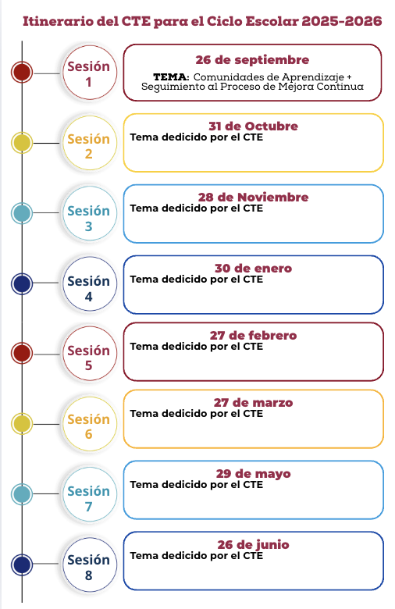

Itinerario del Consejo Técnico Escolar
Ciclo Escolar 2025-2026
En las siguientes sesiones, cada colectivo abordará el tema de su interés, dará seguimiento a su Proceso de Mejora Continua y atenderá los asuntos de organización de la escuela que considere más importantes.
1
Analicen el documento
A partir del ejercicio de su autonomía profesional, los colectivos docentes trazarán el sentido de cada sesión de CTE en el horizonte de transformación educativa que propone la NEM.
2
Decidan el tema abordar en la Segunda Sesión Ordinaria

Slide 16






















El siguiente esquema, ilustra el Itinerario propuesto:
Tema decidido por el CTE
Tema decidido por el CTE
Tema decidido por el CTE
Tema decidido por el CTE
Sesión 1
26 de septiembre
Sesión 3
28 de noviembre
Sesión 5
27 de febrero
Sesión 7
29 de mayo
Sesión 2
31 de octubre
Sesión 4
30 de enero
Sesión 8
26 de junio
Sesión 6
27 de marzo
Tema:
Comunidades de Aprendizajes + Seguimiento al Proceso de Mejora Continua
Tema decidido por el CTE
Tema decidido por el CTE
Tema decidido por el CTE

Slide 17
En las siguientes sesiones, cada colectivo abordará el tema de su interés, dará seguimiento a su Proceso de Mejora Continua y atenderá los asuntos de organización de la escuela que considere más importantes.
TEMAS PROPUESTOS POR LA SEP
Planeación didáctica
Programa analítico
Trabajo por proyectos
Programa de Mejora Continua
Evaluación
Formativa
1
2
3
4
5
Vida
Saludable
Integración
Curricular
Ejes
Articuladores
Reflexión sobre la práctica
6
7
8
9
Estrategias para atender el Rezago
12
Trabajo con las familias
11
Infancias adolescencias trans
y no binarias
10
Temas propuestos por el CTE
TEMAS PROPUESTOS POR EL CTE
TEMAS PROPUESTOS POR EL CTE
TEMAS PROPUESTOS POR EL CTE
TEMAS PROPUESTOS POR EL CTE

Slide 18




BIENESTAR INTEGRAL Y SALUD MENTAL DE LAS Y LOS DOCENTES
De octubre a diciembre, la Secretaría de Educación Pública, en colaboración con la Organización de Estados Iberoamericanos (OEI), compartirá con ustedes el seminario virtual: “Bienestar integral y salud mental de las y los docentes”.
Se invita a participar en el siguiente cuestionario:
ENCUESTA SOBRE BIENESTAR INTEGRAL DE LOS DOCENTES
El propósito es ofrecer un marco informativo sobre la relevancia de la salud mental en la vida de las personas, promoviendo experiencias y herramientas que favorezcan estados de ánimo y relaciones interpersonales que generen bienestar.

Slide 19



ESTRATEGIA VIVE SALUDABLE, VIVE FELIZ
Les recordamos dar continuidad a las acciones de la Estrategia Vive Saludable, Vive Feliz.
De septiembre de 2025 a marzo de 2026, continuarán las Jornadas de Salud Escolar en los planteles de educación primaria que no habían sido visitados.
Es importante invitar a tutores a seguir la recomendaciones que recibieron en el Informe de Resultados.

Slide 20


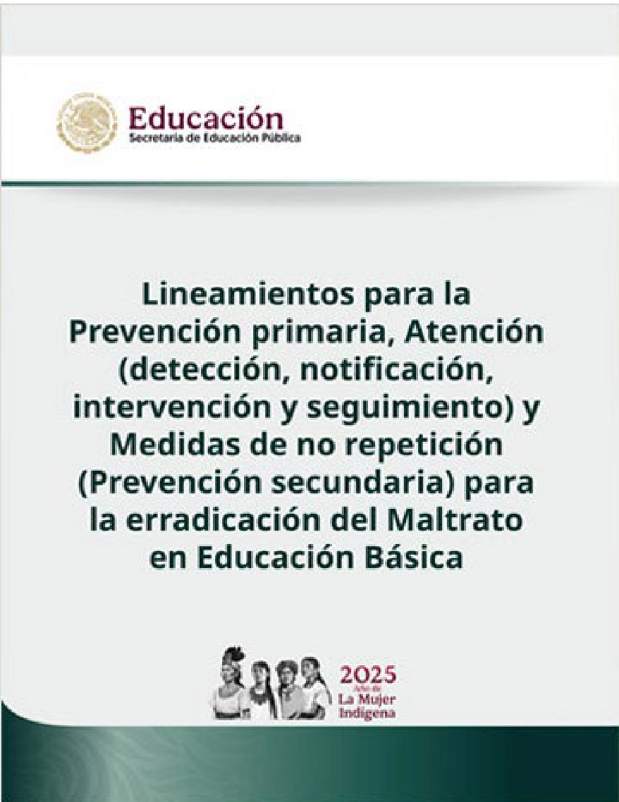
LINEAMIENTOS PARA LA PREVENCIÓN, ATENCIÓN,
NO REPETICIÓN Y ERRADICACIÓN DEL MALTRATO
El 8 de septiembre de 2025 se publicó en el Diario Oficial de la Federación el Acuerdo número 25/09/25 por el que se emitieron los Lineamientos para la Prevención primaria, Atención (detección, notificación, intervención y seguimiento) y Medidas de no repetición (Prevención secundaria) para la erradicación del Maltrato en Educación Básica los cuales son un marco para que las Autoridades Educativas Locales y Municipales, elaboren, emitan y difundan sus respectivos protocolos, se les invita a consultarlos en la página Escuela Libre de Violencia:
https:// escuelalibredeviolencia.sep.gob.mx/

Slide 21
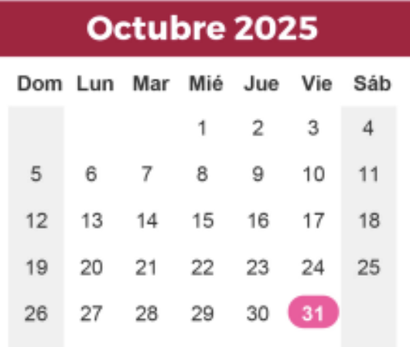
Asuntos Prioritarios de la Escuela
Establezcan acuerdos como colectivo
Resultados de Diagnóstico
Proyectos del mes

Slide 22
GRACIAS
“EN UNA COMUNIDAD DE APRENDIZAJE,
LA DIVERSIDAD DE IDEAS
SE CONVIERTE
EN LA MAYOR FORTALEZA.”

